Slide 1
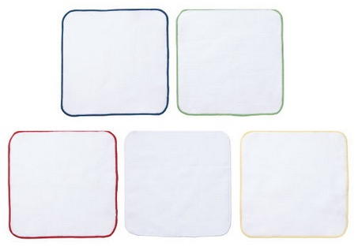
【提案書】
今治製プリント用タオルハンカチ
特徴
今治製プリント用タオルハンカチは日本有数のタオル生産地である愛媛県今治で作られたものです。プリントがより映えるように、表面にシャーリング加工を施しています。今治製タグ付きです。
納期
納期スペース
仕様
素 材：綿100%
サイズ：約200×200mm（包装形態：透明袋）
重 量：約14g
備 考：レッド・ネイビー・イエロー・ホワイト・グリーン
今治製タグ付き（今治ブランドタグは付きません)
お見積
お見積りスペース

